Slide 1


Bài 1: TẬP HỢP

Slide 2

Chương I: TẬP HỢP CÁC SỐ TỰ NHIÊN
Khi tính toán với những số nhỏ, người xưa chỉ cần dùng đến các ngón tay. Nhưng khi gặp các số lớn thì sao? Các hệ đếm xuất hiện để giúp con người tính toán với những số lớn. Chương này sẽ giúp các em làm quen với hệ (đếm) thập phân để biểu diễn và tính toán các số tự nhiên thật dễ dàng và thuận tiện.

Slide 3
Tiết 1: TẬP HỢP

Slide 4



Khởi động
Tập hợp gồm các bông hoa hồng trong lọ hoa.
Hình 1.1
Hình 1.2
Tập hợp gồm ba con cá vàng trong bình.

Slide 5
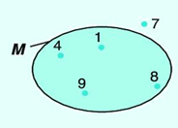
1. Tập hợp và phần tử của tập hợp
a) Ví dụ
Hình 1.3 biểu diễn tập hợp gồm các số 4; 1; 9 và 8. Nếu kí hiệu M là tập hợp này thì các số 4; 1; 9; 8 là các phần tử của tập hợp M và số 7 không là phần tử của tập hợp M.

Slide 6
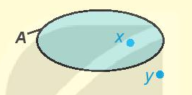

b) Khái niệm
Một tập hợp (gọi tắt là tập) bao gồm những đối tượng nhất định. Các đối tượng ấy được gọi là những phần tử của tập hợp.
x là một phần tử của tập A,
kí hiệu là x A (đọc là x thuộc A)
y không là phần tử của tập A,
kí hiệu là y A (đọc là y không thuộc A).
$$∈$$

Slide 7
c) Chú ý
+ Khi x thuộc A, ta còn nói ‘‘x nằm trong A’’ hay ‘‘A chứa x’’.
+ Người ta thường đặt tên tập hợp bằng chữ cái in hoa.

Slide 8
d) Áp dụng
Ví dụ 1: (SGK trang 6) Với tập hợp M trên hình 1.3, ta có
Hình 1.3
HOẠT ĐỘNG THEO CẶP
Luyện tập 1: Gọi B là tập hợp các bạn tổ trưởng trong lớp em. Em hãy chỉ ra một bạn thuộc tập B và một bạn không thuộc tập B.

Slide 9
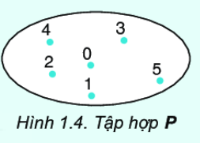
2. Mô tả một tập hợp
a) Cách mô tả một tập hợp
Hai cách mô tả một tập hợp
Cách 1: Liệt kê các phần tử của tập hợp, tức là viết các phần tử của tập hợp trong dấu ngoặc { } theo thứ tự tùy ý nhưng mỗi phần tử chỉ được viết một lần.
Ví dụ: P = {0; 1; 2; 3; 4; 5}
Cách 2: Nêu dấu hiệu đặc trưng cho các phần tử của tập hợp.
Ví dụ: P = {n|n là số tự nhiên nhỏ hơn 6}

Slide 10

Khi mô tả tập hợp L các chữ cái trong từ NHA TRANG bằng cách liệt kê các phần tử, bạn Nam viết:
L = {N; H; A; T; R; A; N; G}
Theo em, bạn Nam viết đúng hay sai?
Bài làm:
Bạn Nam viết sai. Vì phần tử A và N được viết hai lần
L = {N; H; A; T; R; G}

Slide 11
Chú ý
+ Ta viết các phần tử của một tập hợp cách nhau bởi dấu “;”
+ Gọi N là tập hợp gồm các số tự nhiên 0; 1; 2; 3; … Ta có thể viết tập hợp N như sau: N = {0; 1; 2; 3; …}
+ Ta viết có nghĩa n là một số tự nhiên.
Chẳng hạn: Tập P các số tự nhiên nhỏ hơn 6 có thể viết là:
P = {n| , n<6} hoặc P = { | n<6}
+ Ta còn dùng kí hiệu N* để chỉ tập hợp các số tự nhiên khác 0, nghĩa là N* = {1; 2; 3; …}

Slide 12
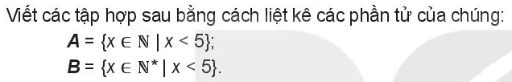
Luyện tập 2
Bài làm:
A = {0; 1; 2; 3; 4}
B = {1; 2; 3; 4}

Slide 13
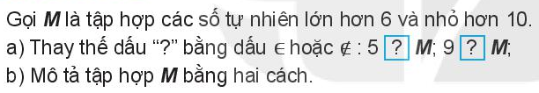
Luyện tập 3
Bài làm:
a) ;
b)

Slide 14
x là phần tử của tập A
KHÁI NIỆM
x không là phần tử của tập A
TẬP HỢP
Liệt kê các phần tử của tập hợp
CÁCH MÔ TẢ
Nêu dấu hiệu đặc trưng cho các phần tử
BIỂU DIỄN TẬP HỢP BẰNG SƠ ĐỒ VEN

Slide 15


TRÒ CHƠI “LUCKY NUMBER”
Thể lệ:
- Đội chơi gồm 6 em.
Mỗi em được chọn một câu hỏi, nếu không trả lời được thì khán giả được quyền trả lời.
Sau khi 6 câu hỏi đã được trả lời thì các em được đoán từ khoá.
Em nào trả lời được câu hỏi và giải được từ khoá nhanh nhất là người thắng cuộc.

Slide 16
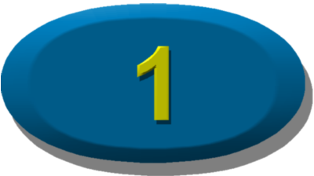
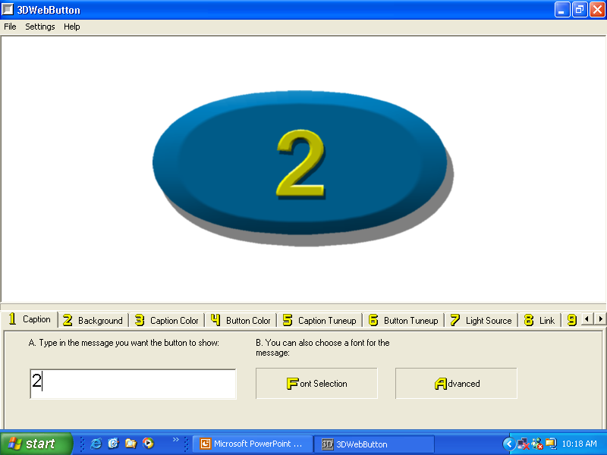
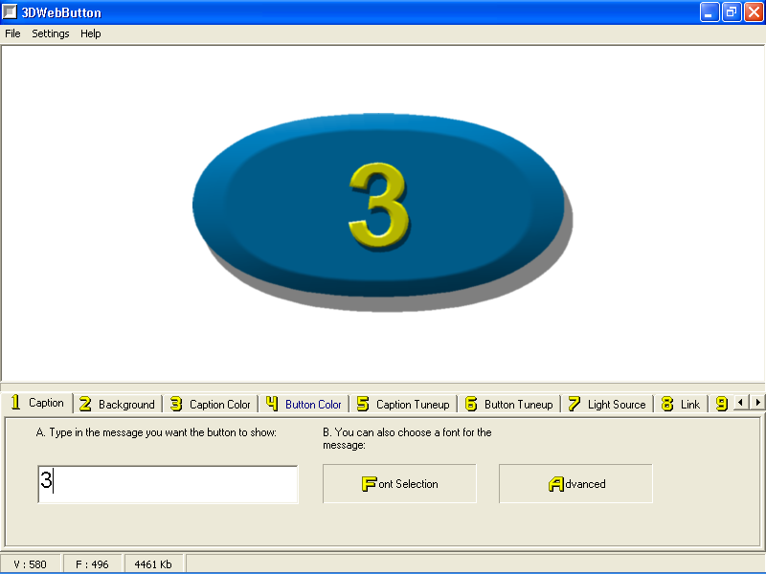
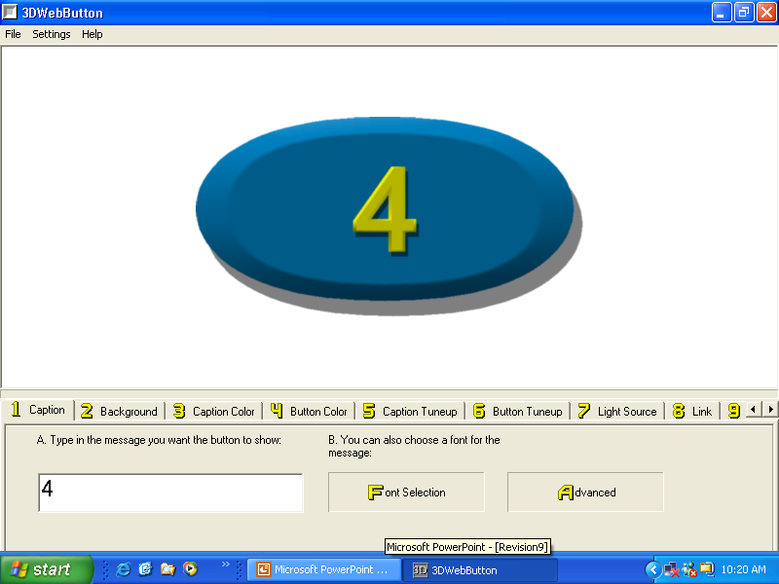
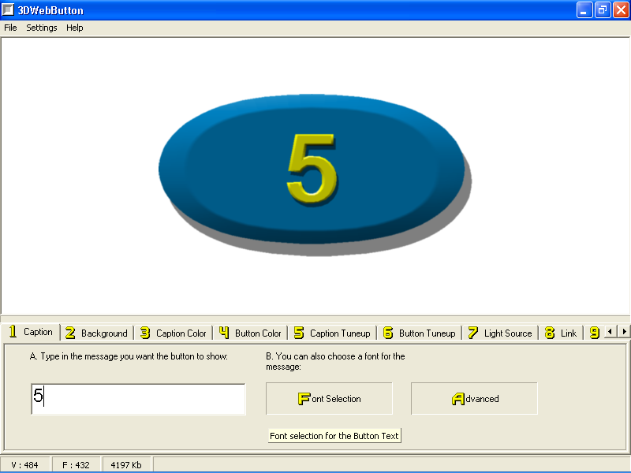


TRÒ CHƠI TOÁN HỌC
học
Nhà
Newton
bác
Isaac

Slide 17

TRÒ CHƠI TOÁN HỌC
học
Nhà
Newton
HẾT GIỜ
1
2
3
4
5
6
8
10
0
7
9
bác
Isaac

Slide 18
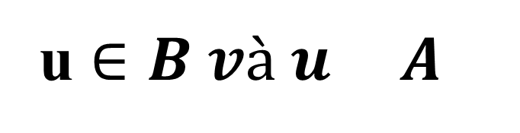
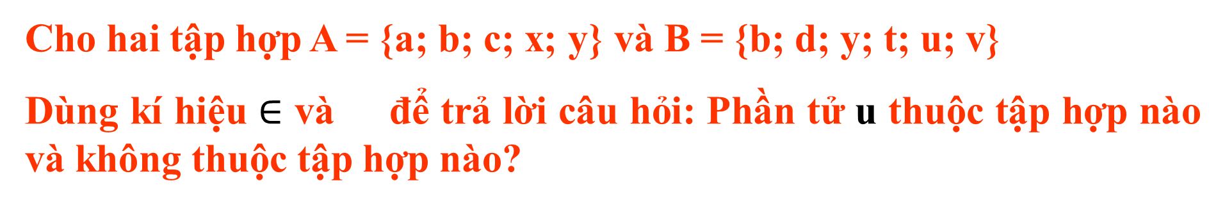
CÂU SỐ 1
Cho hai tập hợp A = {a; b; c; x; y} và B = {b; d; y; t; u; v}
Dùng kí hiệu $∈$ và để trả lời câu hỏi: Phần tử u thuộc tập hợp nào và không thuộc tập hợp nào?
u $∈B và u A$

Slide 19
CÂU SỐ 2
Điền dấu thích hợp vào ô trống:
3
A

Slide 20
CÂU SỐ 3
Để mô tả một tập hợp, thường có hai cách:
Liệt kê các phần tử của tập hợp.
Nêu dấu hiệu đặc trưng cho các phần tử của tập hợp.
Đúng hay sai?
x
Đúng
Sai
Sai

Slide 21
CÂU SỐ 4
Tập hợp A các số tự nhiên lớn hơn 3 và nhỏ hơn 7. Đúng hay sai?
Đúng
Sai
X
Sai

Slide 22
CÂU SỐ 5
Cho tập hợp
Số 5 thuộc tập hợp U. Đúng hay sai?
Đúng
x
Sai
Sai

Slide 23
CÂU SỐ 6
Cho hình vẽ, ta có . Đúng hay sai
c.
M
1.
7.
bút.
Đúng
x
Sai
Sai

Slide 24
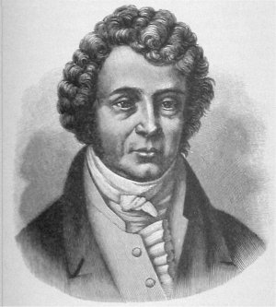
Newton là Nhà Toán học thiên tài
Trước hết Newton phát minh ra khoa Toán học Vi phân, “Toán học vi phân có thể nói đã mở được cửa kho tàng báu vật Toán học, đã đặt thế giới toán học dưới chân Newton và các học trò của ông”.
Isaac Newton (1642-1727)
Nhà Toán học, bác học
danh tiếng nước Anh
Khám phá quan trọng thứ hai của Newton là định luật về thành phần ánh sáng
Khám phá thứ ba có lẽ là khám phá vĩ đại nhất của Newton, là định luật vạn vật hấp dẫn.

Slide 25
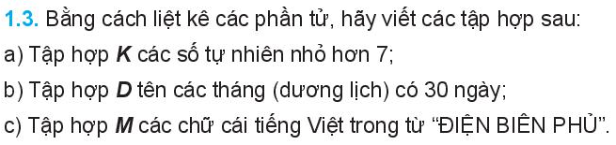

Slide 26
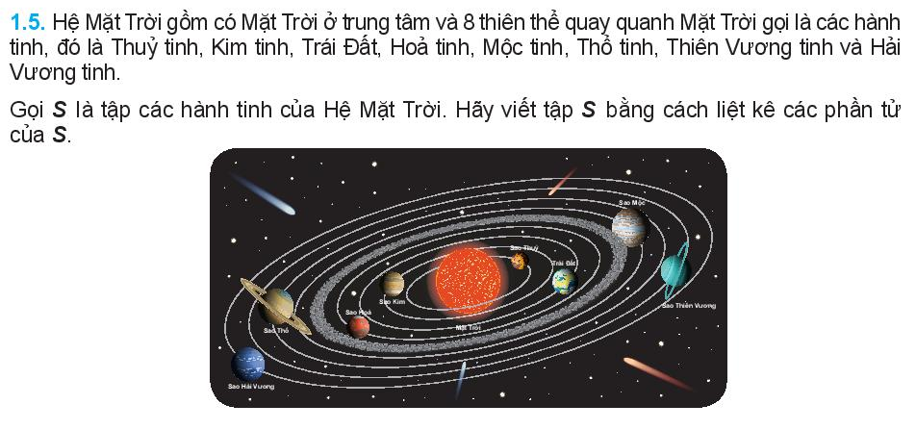

Slide 27
Ghi nhớ cách viết tập hợp, cách xác định phần tử thuộc hay không thuộc một tập hợp cùng các chú ý.
Bài tập: 1.1; 1.2; 1.3; 1.4; 1.5 trang 7; 8 SGK.
Xem thêm các bài trong SBT để tham khảo và luyện nâng cao.
Đọc phần Em có biết.
Chuẩn bị giờ sau: đọc trước nội dung bài 2 – Cách ghi số tự nhiên SGK trang 9.
Hướng dẫn về nhà

